Slide 1
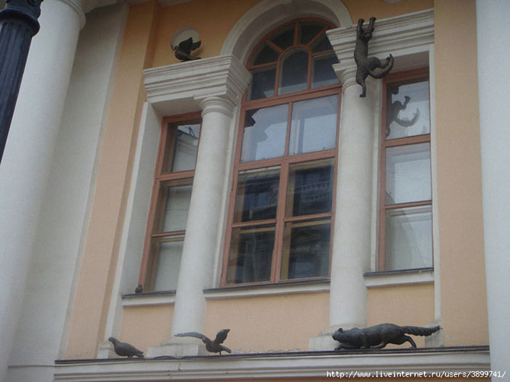
СКУЛЬПТУРЫ ЖИВОТНЫХ
В САНКТ-ПЕТЕРБУРГЕ
Дмитриева Ирина Витальевна
Воспитатель
ГБДОУ детский сад № 27
Красногвардейского района
Санкт – Петербурга
Высшая квалификационная категория
2013

Slide 2
ЦЕЛЬ: Формирование основ художественной культуры. Развитие интереса к искусству.
Задачи:
Обогащать представления о скульптуре малых форм, выделяя образные средства выразительности (форму, пропорции, характерные детали, позы, движения и др.)
Расширять представления о скульпторах.
Развивать эстетические чувства, эмоции, переживания.
Учить самостоятельно создавать художественные образы в разных видах деятельности.

Slide 3
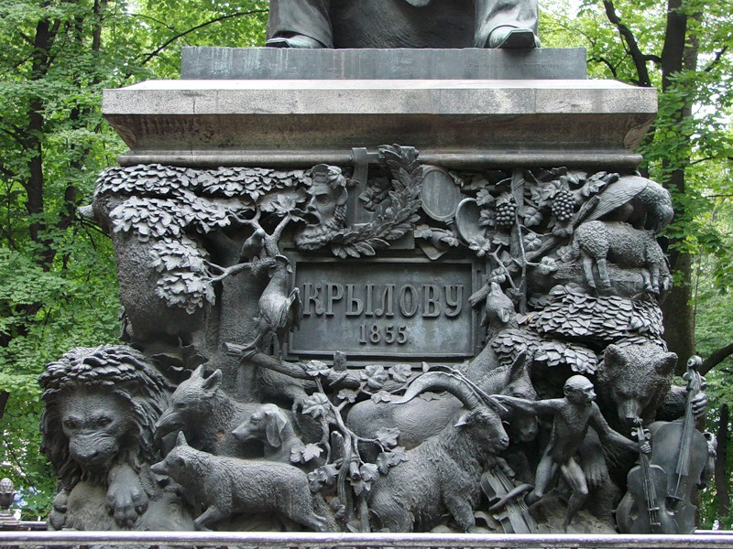
Памятник Крылову

Slide 4
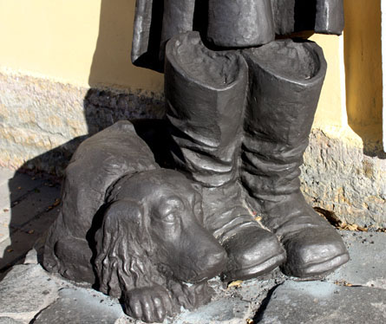
Памятник Муму
На улице Тургенева 25 марта 2004 года в честь 150-летия со дня выхода произведения И. С. Тургенева "Муму" был открыт памятник дворняжке, которая преданно ждет своего хозяина около сапог и хозяйского плаща. Памятник Муму отлит из чугуна. Создали памятник Муму Лев Немировский и Арам Аревикян.

Slide 5
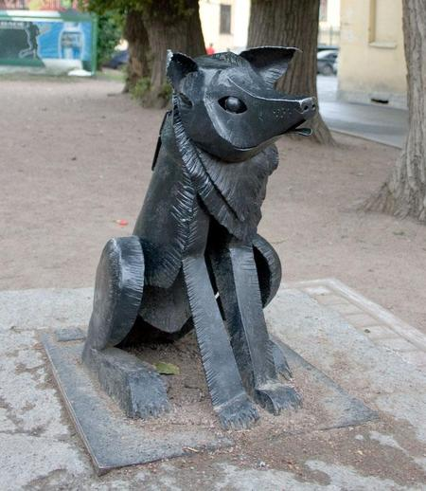
Памятник Гаврюше
Скульптор В. А. Сиваков, архитектор Л. В. Домрачева в 1999 году создали памятник бродячей собаке Гаврюше. Первоначально Гаврюша был установлен на Малой Садовой улице, но позже его переместили в сквер на улице Правды, дом 13. Считается, что памятник Гаврюше может помочь в исполнении желаний.

Slide 6
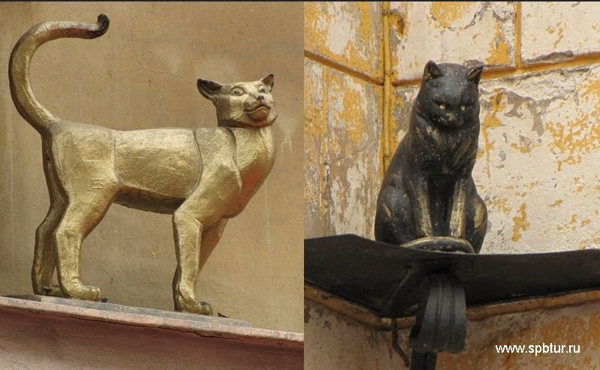
Кот Елисей и Кошка Василиса на Малой Садовой
На Малой Садовой улице 25 января 2000 года был установлена скульптура кота Елисея, чуть позже 1 апреля 2000 года к нему присоединилась кошка Василиса. Скульптуры кошек вылиты из бронзы скульптором Владимиром Петровичевым. Если подброшенная монетка приземлится рядом с котом Елисеем или кошкой Василисой, то кошачья семья принесет удачу.

Slide 7
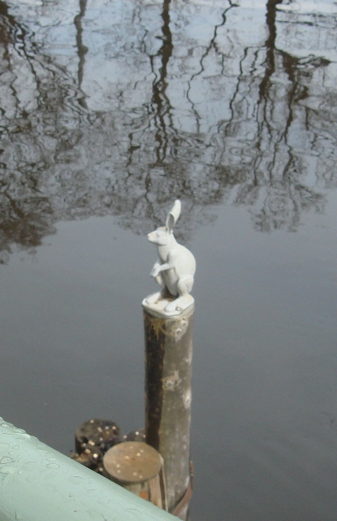
Зайчик у Петропавловской крепости
У Петропавловской крепости на одной из свай, предохраняющей опоры Иоанновского моста от ледохода, находится скульптура «Зайчика, спасшегося от наводнения». Автор скульптуры Зайчика у Петропавловской крепости – Владимир Петровичев, архитектор – Сергей Петченко. Памятник Зайчику у Петропавловской крепости был установлен 7 мая 2003 года. Зайчик у Петропавловской крепости стал своеобразным памятником наводнениям в Петербурге. На его постаменте указаны метки всех наводнений Петербурга.

Slide 8
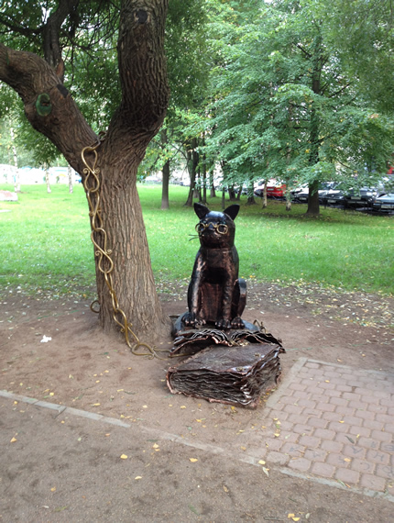
Кот ученый
Во дворе Испытателей пр., дом 31 установили еще один памятник животному в Петербурге – это кованый Кот Ученый. Кот Ученый призывает детей и взрослых задуматься об образовании и воспитании. Памятник Коту Ученому установлен в маленьком уютном сквере между школой и детским садиком.

Slide 9
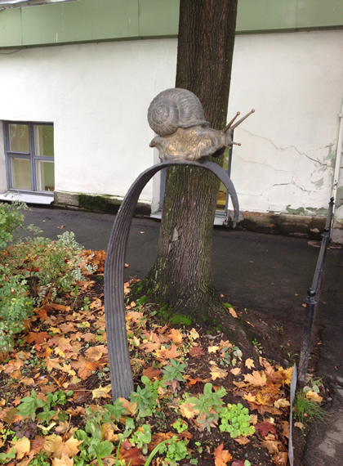
Бронзовая улитка
Перед дверью кафедры фонетики в сквере филологического факультета СПбГУ установлен еще один памятник – бронзовая улитка. Бронзовая улитка выполнена скульптором Владимиром Петровичевым в 2006 году.

Slide 10
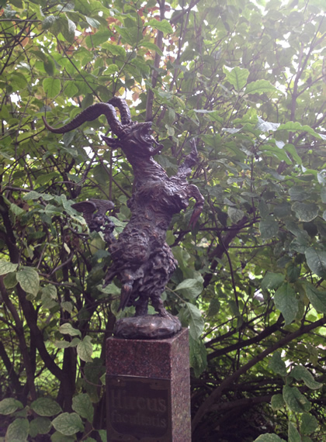
Скульптура танцующего козла
Во дворе филологического факультета в День филолога и восточника 21 мая 2004 г. была открыта скульптура танцующего козла – "Hircus facultatis" (лат. "Факультетский козел").

Slide 11
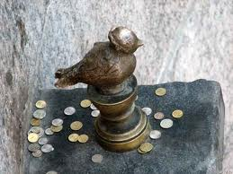
Памятник Чижику-Пыжику
Существует поверье, согласно которому, если загадать желание и попасть в Чижика-Пыжика монеткой, то желание обязательно сбудется.

Slide 12
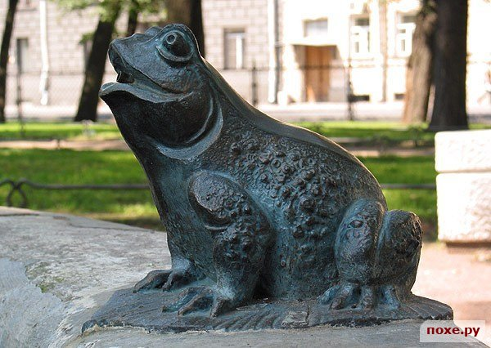
Спасибо за внимание!

